Slide 1
Презентация «Православная икона.»
Подготовила: воспитатель
Детский сад №103 ОАО «РЖД» г.Лиски
Вокина А.В.

Slide 2
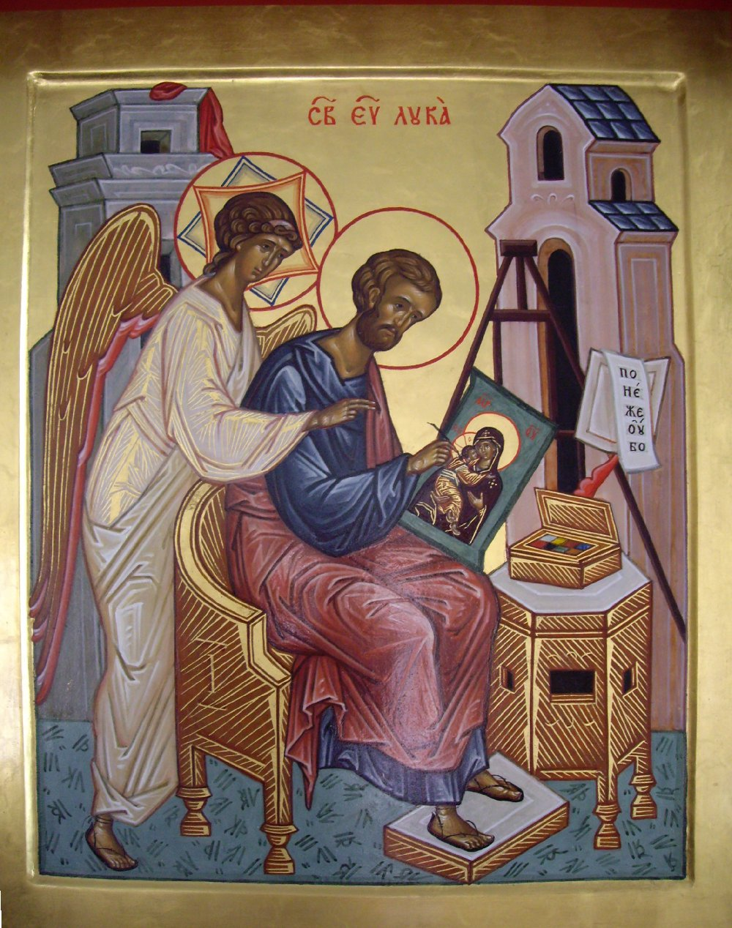
Икона – дар Божий.
Икона – это образ, явленный святому человеку, который или сам написал икону, или руководил иконописцем, ее писавшим, а все последующие иконописцы делали список.
Икона – это бесстрастное видение духовной реальности. Икона — это послание к нам, проповедь, призыв. Икону называют окном в невидимый мир, но она и указатель на пути в этот мир.

Slide 3
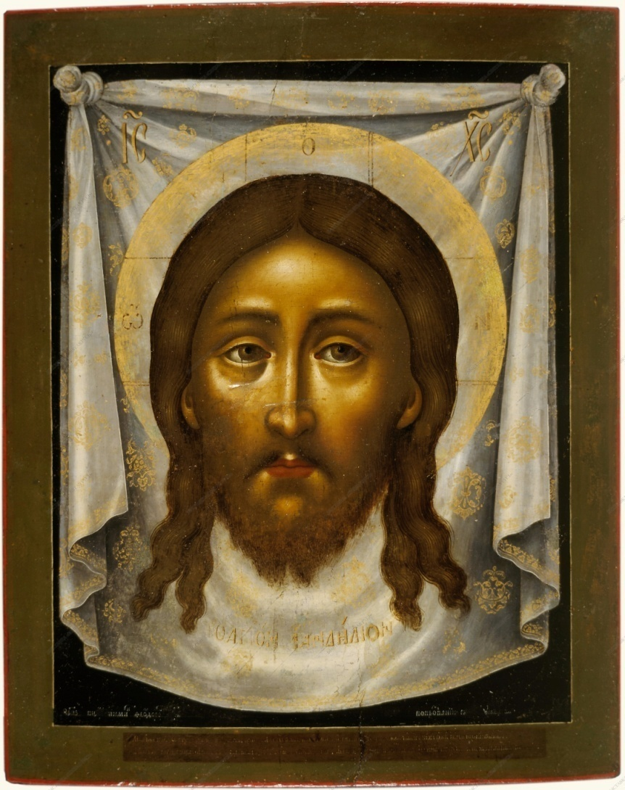
«Спас нерукотворный».
Священное предание гласит, что сам Иисус Христос дал людям Свой видимый образ. Существует Предание, согласно которому правитель сирийского города Эдессы князь Авгар был «проказою недуга одержим». Он попросил своего архивария художника Ханнана (Ананию) отнести Христу письмо, в котором просил Спасителя прийти в Едессу и исцелить его. Если Сам Христос не сможет явиться, то хотя бы принести Его образ.
Ханнан увидел Христа, когда Того окружала плотным кольцом толпа. Он понял, что не сможет пробиться сквозь нее и взобрался на высокий камень, чтобы написать образ Спасителя. Иисус увидел это, попросил воды умыться и вытер свой лик платом. К удивлению Ханнана на плате отобразился образ Христа. С помощью плата Авгарь исцелился от проказы.

Slide 4
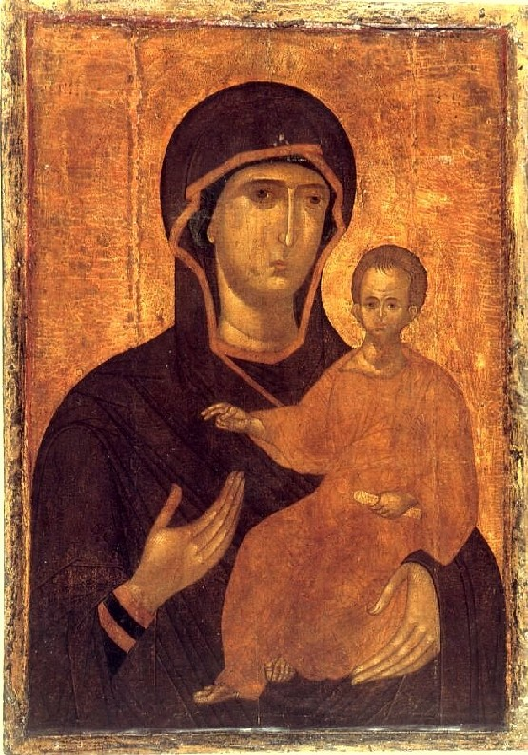
К Богородице прилежно ныне притецем, грешнии и смиреннии, и припадем, в покаянии зовуще из глубины души…
Первые иконы Богородицы с младенцем Иисусом Христом на руках написал еще в I веке евангелист Лука. По преданию, Богоматерь, увидев Свой первый написанный Образ , произнесла: «Благодать Рождшегося от Меня и Моя с этой иконой да будет». Церковные историки считают, что Лукой написаны три образа, легшие потом в основу всей иконографии Богородицы:
Умиление, Одигитрия, или Путеводительница, Изображение Богоматери без Младенца.
Вместе с тем, можно встретить сведения о том, что кисти Апостола Луки принадлежит не менее 20 образов Богородицы.

Slide 5
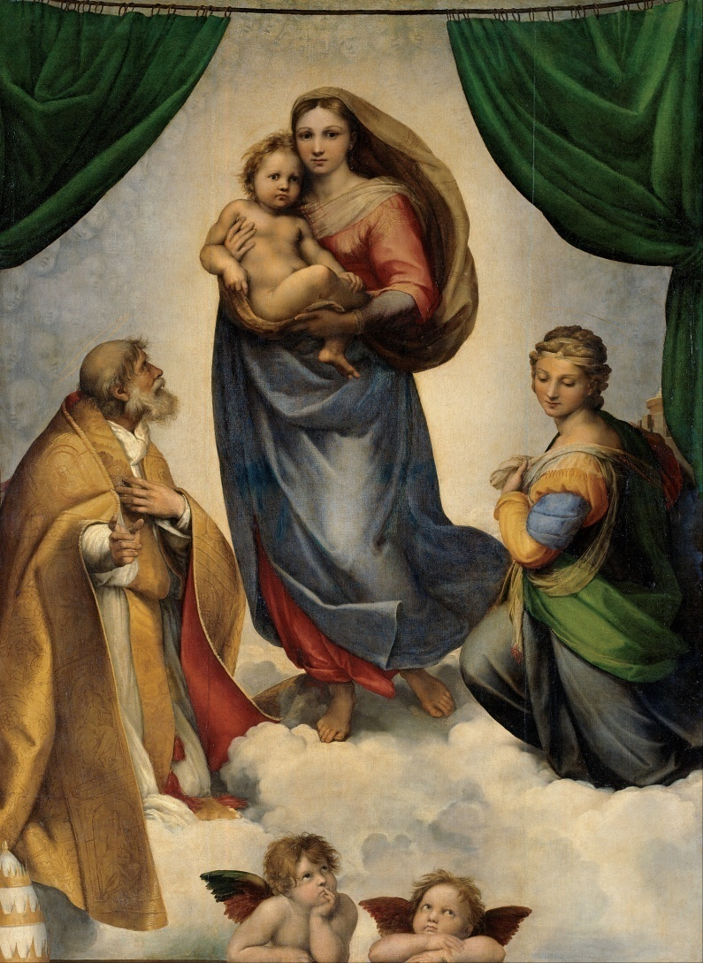
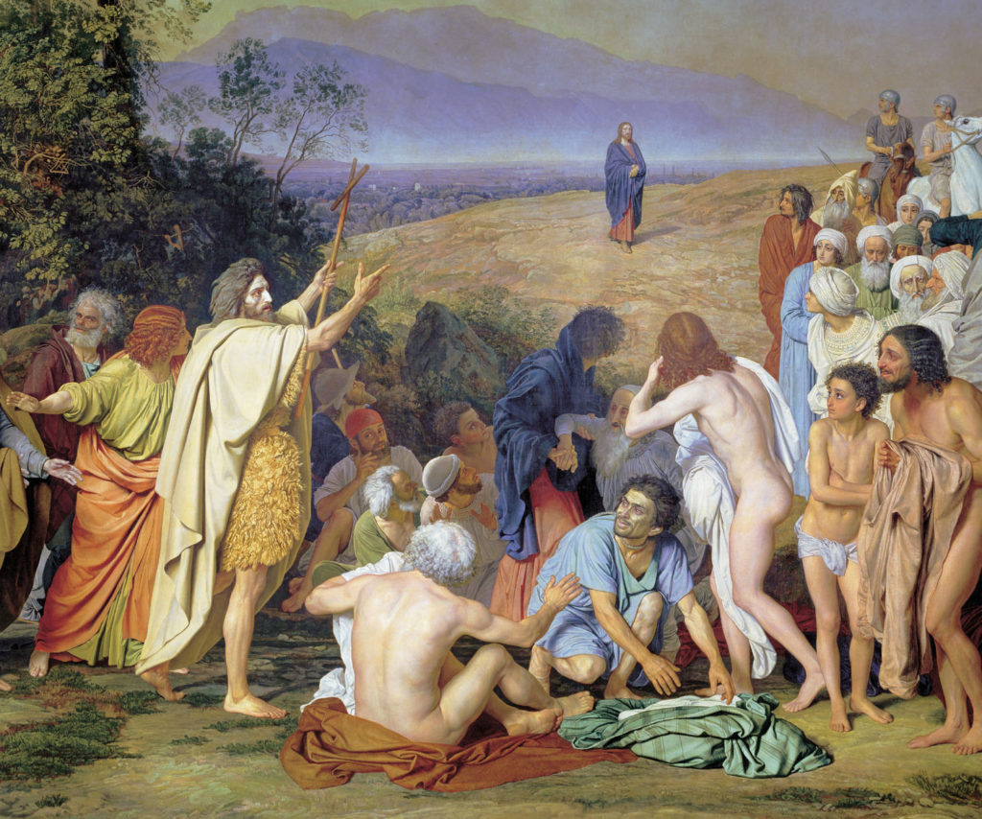
Не все изображения Спасителя, Богоматери, святого, ангела или события в Священной Истории можно назвать иконой, а только то, что соответствует догматам Церкви.

Slide 6
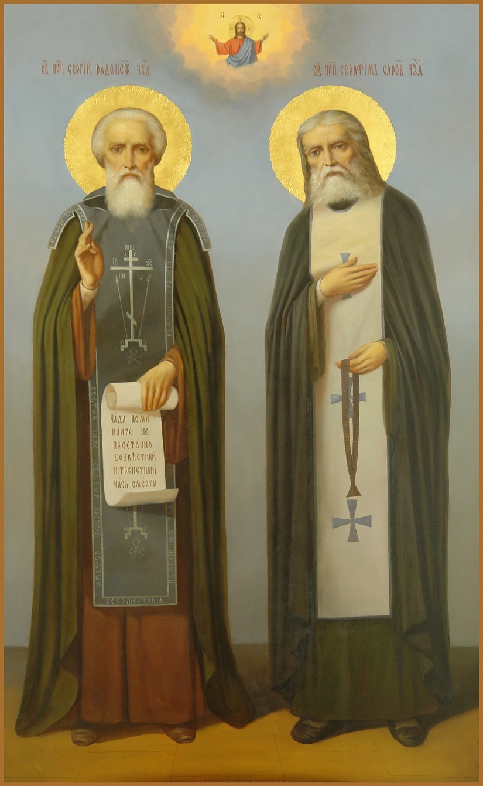
Вокруг головы Спасителя, Божией Матери и святых угодников и угодниц Божиих на иконах и картинах изображается сияние или светлый кружок, который называется нимб. Нимб есть изображение сияния света и славы Божией, которая преображает человека, соединившегося с Богом.

Slide 7
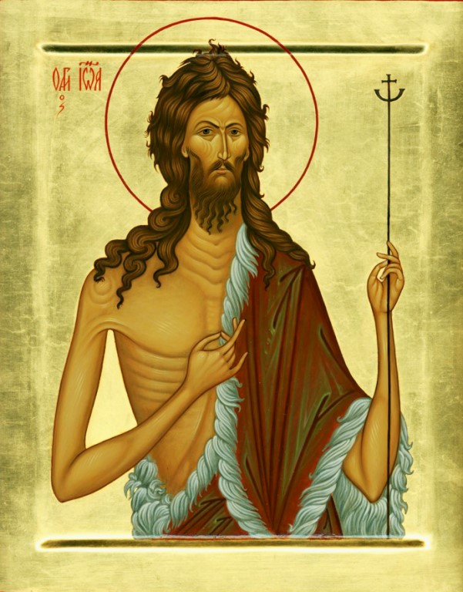
Цвет на иконах выполняет особую функцию - функцию символического языка, который должен выражать не соотношения цветов предметов и их взаимовлияние в помещении или на открытом воздухе, но свечение предметов и человеческих лиц, озарённых светом, источник которого вне нашего физического мира. Золотые штрихи на иконах олицетворяют этот неземной свет, а золотой фон символизирует пространство "не от мира сего". Теней на иконах нет. В царствии Божьем всё пронизано светом.

Slide 8
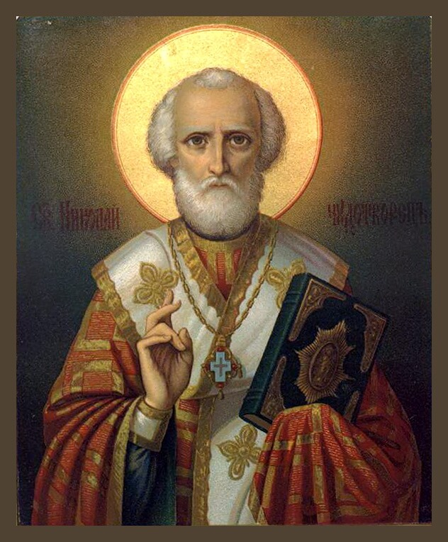
Узнать и отличить того или иного святого можно по канонизированному набору признаков (книга, одежда, борода, усы и т.д.). Этот набор повторяется без изменений при изображении данного святого на разных иконах и в разные эпохи.

Slide 9
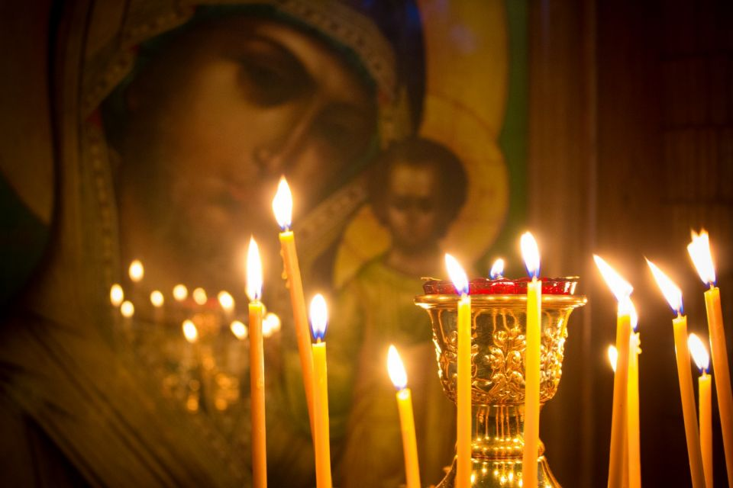
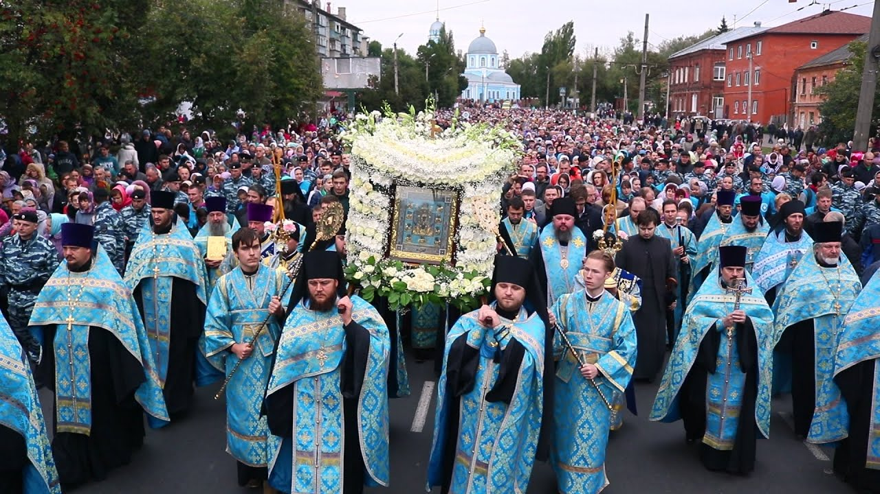
Почитание икон – это поклонение первообразу. Взирая на икону, мы видим в ней Самого Спасителя, Божию Матерь или святых угодников.
Священным изображениям должно воздаваться соответствующее святыне почитание. Приходя в храм, православный люд возжигает перед иконами свечи, лампады, лобызает священные изображения. Во время богослужения перед иконами воскуряется фимиам – ладан. Перед иконами молятся, совершают молебные пения, с ними совершают крестные ходы.

Slide 10
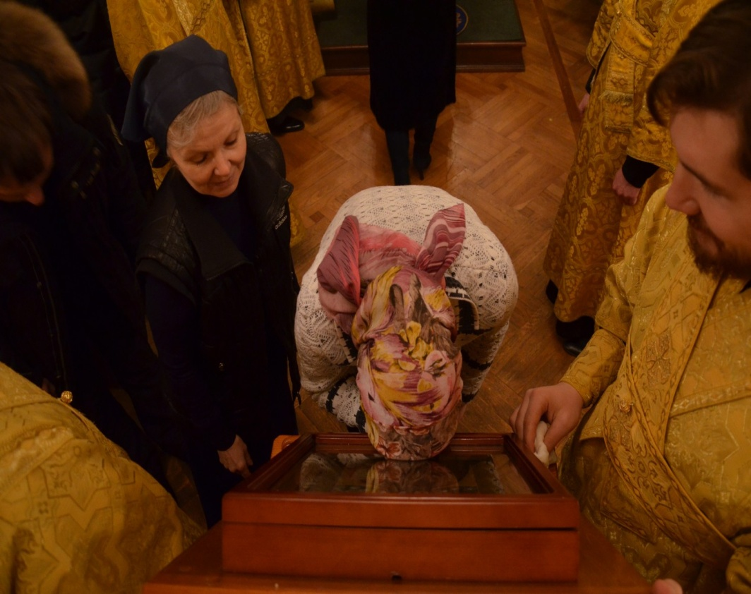
КАК ПРАВИЛЬНО ПРИКЛАДЫВАТЬСЯ К ИКОНАМ.
К иконам следует подходить не спеша, не теснясь. Произнесите мысленно молитву, дважды перекреститесь с поясными поклонами и приложитесь к иконе в знак любви и почтения к изображенному на ней. После чего в третий раз осените себя крестным знамением и поклонитесь. В таком же порядке христиане должны подходить к любым святыням: иконам, Святому Евангелию, Кресту, святым мощам.
Прикладываясь к иконе Спасителя, следует целовать Его ноги; Божией Матери и святых — руку; к иконе Нерукотворного образа Спасителя и к иконе Усекновения главы святого Иоанна Крестителя — волосы. Не следует целовать лик на иконах.

Slide 11
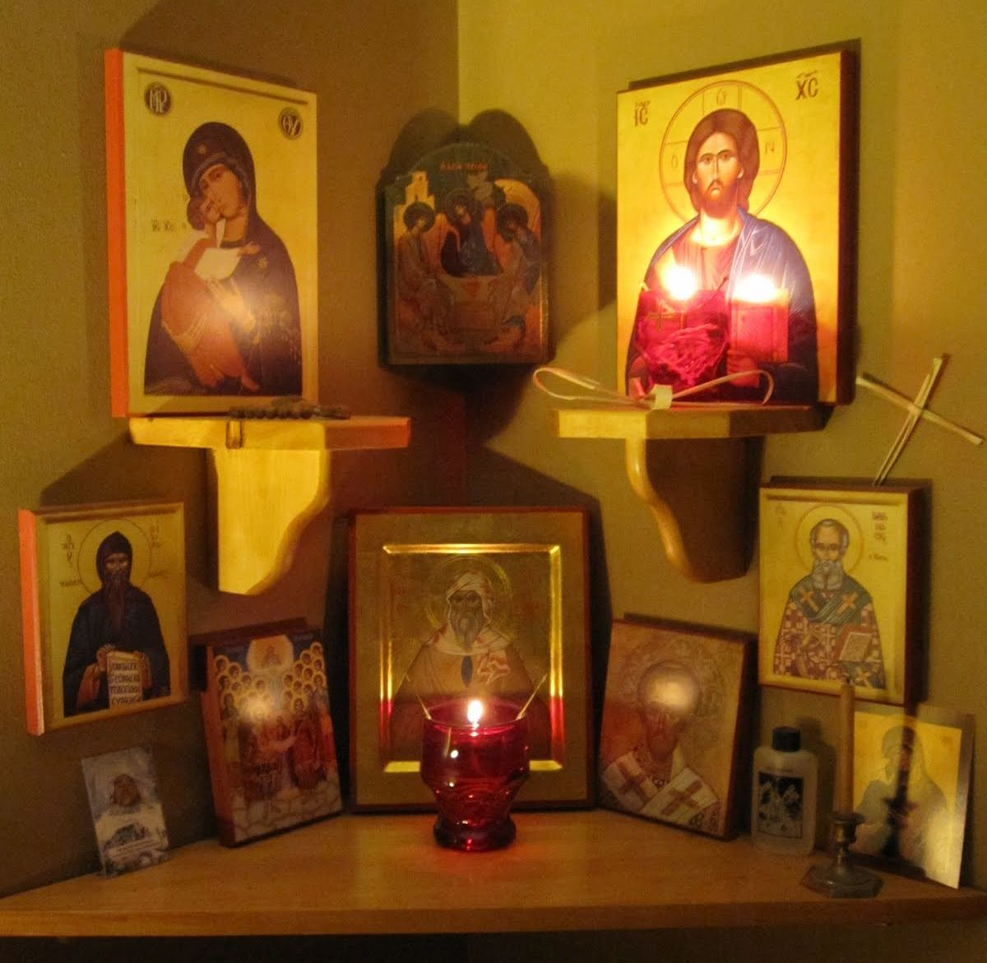
Домашний иконостас.
Благолепное отношение к иконам должно быть и в доме у православного христианина. Иконы желательно расположить на восточной стене комнаты, т.к. алтарем на восток строятся православные храмы. Но если нет возможности сориентировать иконы на восток, то можно расположить их в любом другом доступном месте. Главное, чтобы перед иконой было много свободного места, и могла уместиться вся семья на общую молитву.
В первую очередь необходимо иметь в доме иконы Спасителя и Божией Матери. Если есть возможность разместить в доме большее количество икон, то можно дополнить домашний иконостас иконами особо чтимых святых, именными иконами, т.е. иконами святых небесных покровителей членов семьи, иконами праздников и т.д. Икона Спасителя должна находиться справа от предстоящего, а икона Богородицы – слева. Необходимо также помнить и о принципе иерархии. К примеру, икону месточтимого святого нельзя поместить выше иконы Троицы, Спасителя, Богородицы и апостолов. Желательно увенчать домашний иконостас православным крестом.

Slide 12
Ошибки при размещении икон в доме.
Иконы должны быть помещены в отдельном от других предметов месте. Неуместно нахождение икон в книжных шкафах, где хранятся книги светского содержания, фотографии близких, украшения интерьера, игрушки, косметика и пр.
Нельзя помещать рядом с иконами плакаты эстрадных исполнителей, политических деятелей, спортсменов и других кумиров нынешнего века. Не должно быть среди икон и художественных картин, пусть и написанных на библейский сюжет.
Канонически недопустимо среди икон размещать фотографии священников, старцев, монахов, людей праведной жизни, т.к. фотография – это изображение, запечатлевшее конкретный момент земной жизни человека.

Slide 13
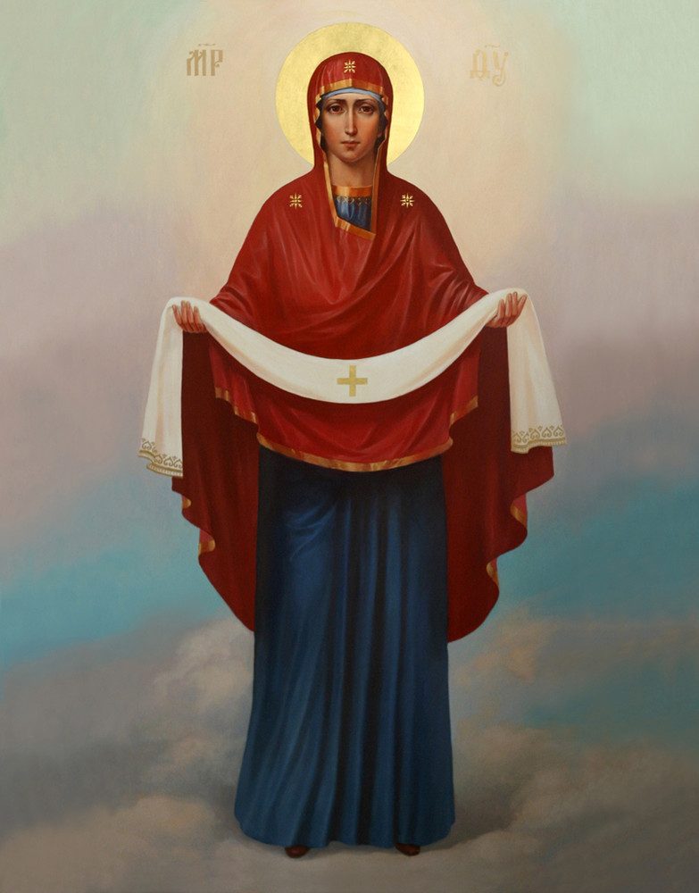
Размещение икон в доме.
Над входом в дом по традиции принято поместить икону Покров Пресвятой Богородицы. Хотя это может быть любая другая икона или крест.

Slide 14
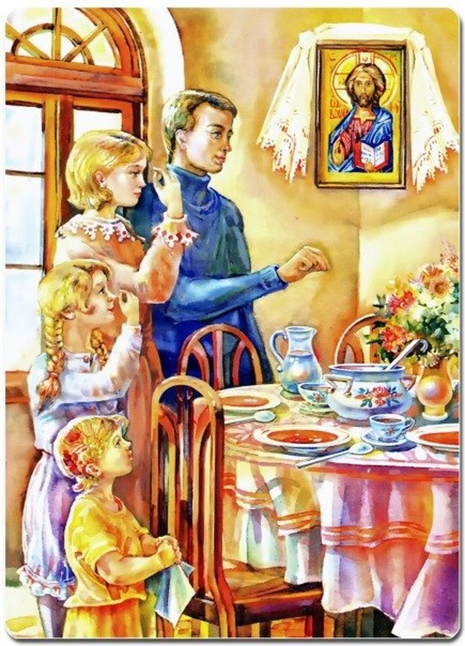
Иконы в столовой или кухне.
Конечно, икона должна быть там, где обедает семья - в столовой или на кухне, чтобы можно было помолиться перед едой и поблагодарить Господа после трапезы.

Slide 15
Иконы в спальне.
Существует ошибочное мнение, что супругам нельзя вешать иконы в спальне, а если они есть, то на ночь нужно закрывать их занавеской. Это заблуждение. Во-первых, никакой занавеской от Бога укрыться нельзя, во-вторых, супружеская близость в браке грехом не является.

Slide 16
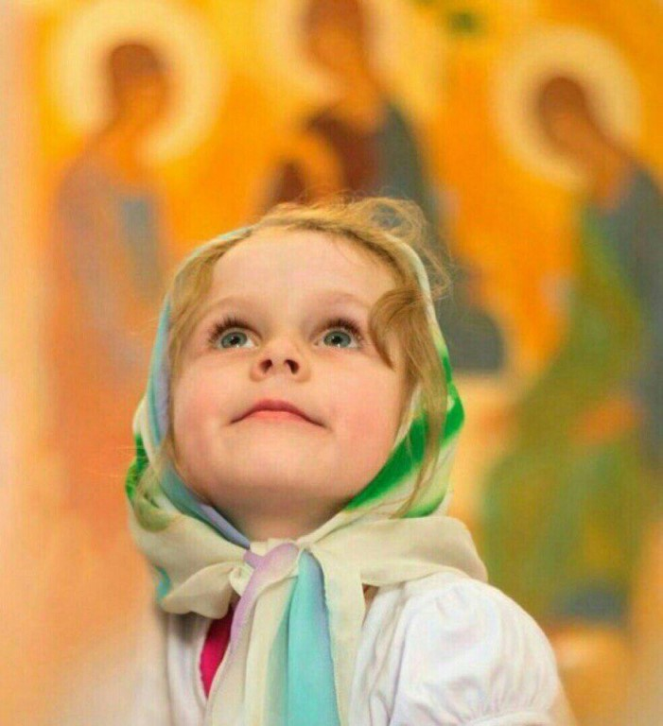
Иконы в детской комнате.
Если у вас есть детская комната, то в ней обязательно должна находиться икона. Ребенок часто по-своему, по-детски обращается к “Боженьке”, хорошо, если при этом он может видеть образ. Кроме того, любая святая икона — чудотворная, и она чудесным образом охранит ваше дитя.

Slide 17
Главное, чтобы перед иконой возносилась молитва.
Иконы могут находиться в каждой комнате, в этом нет ничего предосудительного, но наивно полагать, что чем больше икон, тем благочестивее жизнь живущих в этом доме христиан.
Икона не является неким оберегом, гарантирующим отсутствие ссор и проблем в семье, а также некую невидимую защиту от нечисти и плохих людей.

Slide 18
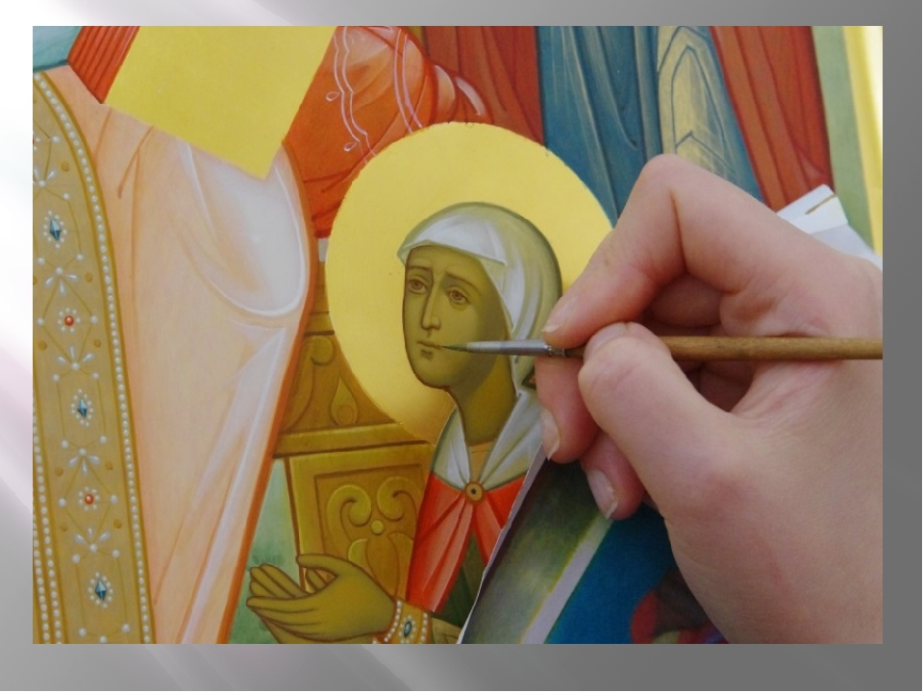
Создание иконы.
Необходимо помнить, что написание иконы – это не просто написание какого-то пейзажа или портрета, а изображение Самого Господа, Его Пречистой Матери и святых угодников. А это требует огромной отдачи не только телесных, но в первую очередь, духовных сил. Поэтому вопрос написания икон тем или иным человеком обязательно должен быть поставлен на рассмотрение его духовника. Иконописец должен быть человеком благочестивой жизни, действительным, а не номинальным членом Церкви, старательно соблюдающим все установления Святой Православной Церкви. Такие же требования могут быть предъявлены человеку, хотящему вышивать иконы.

Slide 19
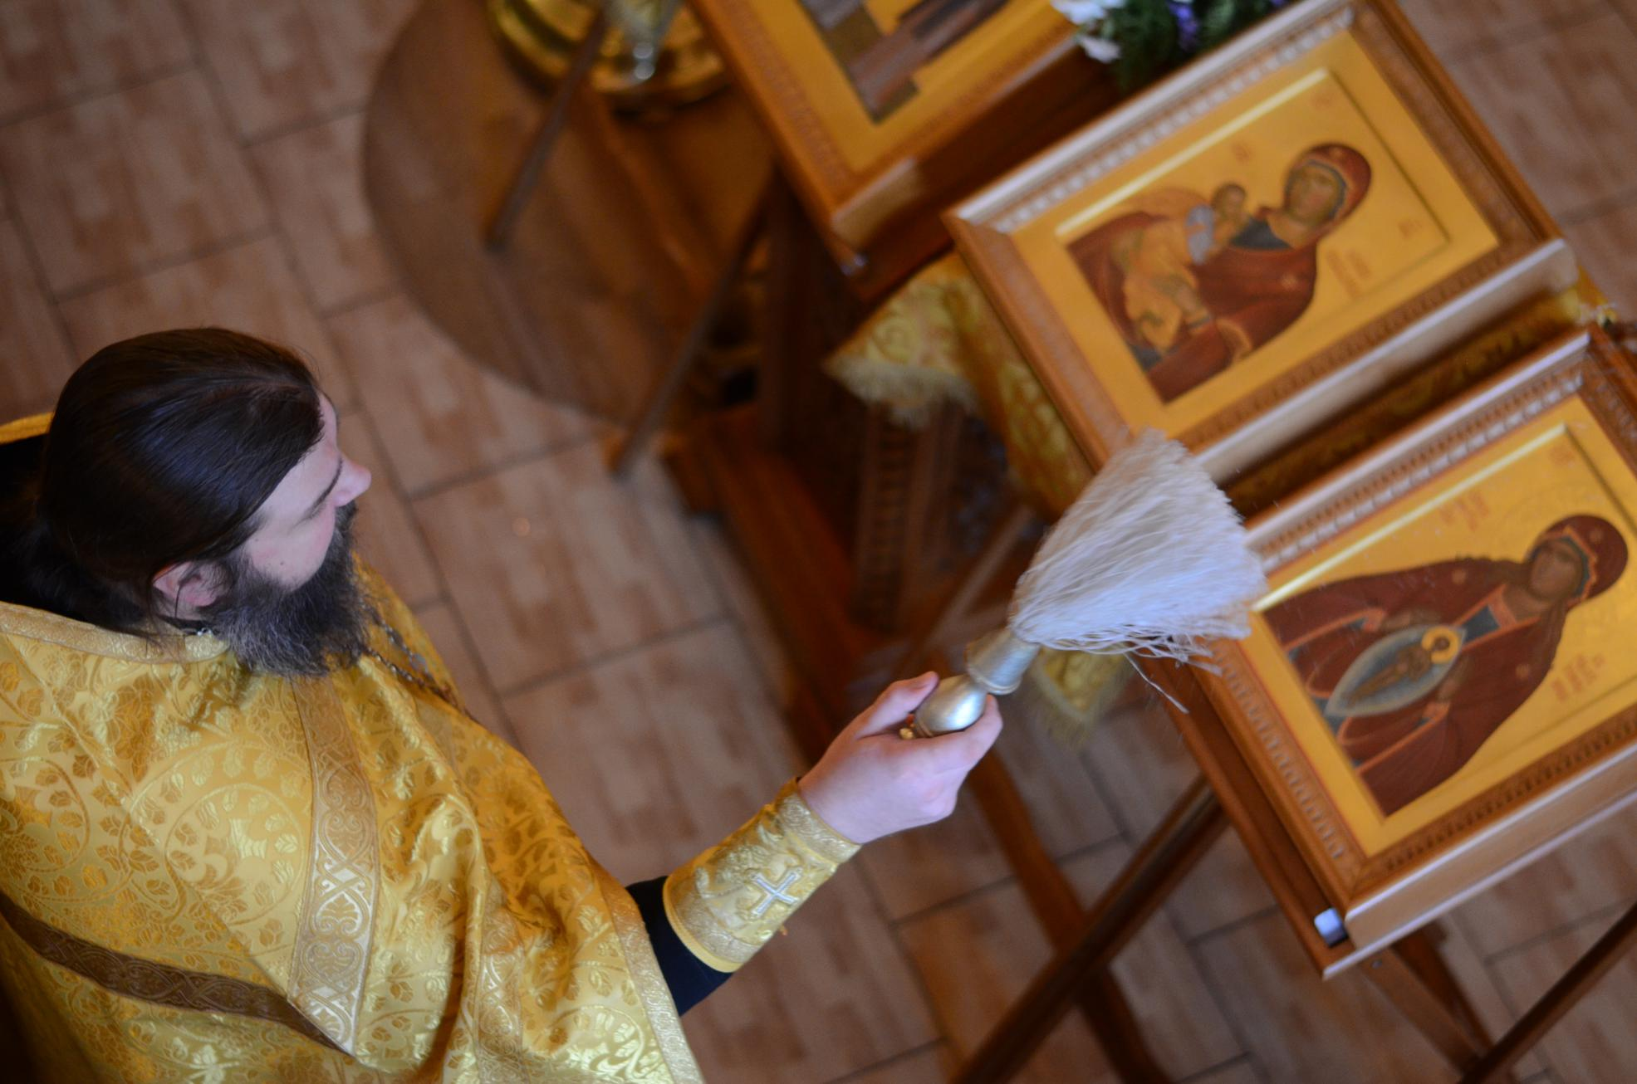
Освящение икон.
Особое значение и силу, которых не имеет простое изображение, придает иконе Таинство Освящения через чтение особых молитв и окропление святой водой. В момент освящения иконе сообщается благодать Святого Духа, которая и делает икону Святыней.

Slide 20
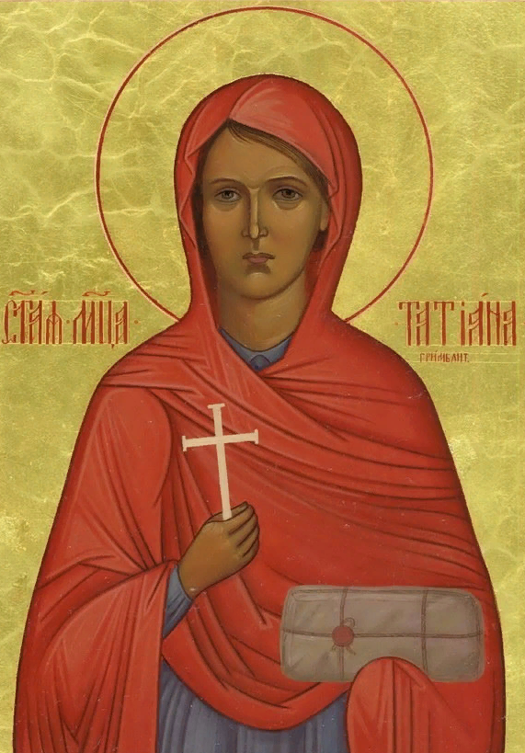
Святые иконы благотворно действуют на все душевные силы человека:
они служат к просвещению ума, в сердце христианина возбуждают любовь к Господу Богу и святым, на них изображенным, подвигают христиан к усерднейшей молитве, усиливают чувства умиления и сокрушения о грехах;
укрепляют волю христиан в борьбе с грехом и в творении добрых дел примерами и подвигами святых, на них изображенными, казнями грешников, видом Страшного Суда и т.п.;
устрояя и лобызая святые иконы и поклоняясь им, мы чрез то свидетельствуем свою любовь к Богу и святым, изображенным на них;
для Господа Бога святые иконы служат орудием проявления Его Божественной силы к нашему спасению: через них Он совершает великие знамения и чудеса для утверждения веры в Него и святую Церковь Его.

Slide 21
Подводя итог, хочется вспомнить о тех людях, благодаря которым сегодня мы имеем возможность почитать эти священные образа и молиться перед ними. Это святые отцы VII Вселенского Собора, восстановившие иконопочитание и провозгласившие Торжество Православия. Из всех побед над множеством разнообразных ересей одна только победа над иконоборчеством и восстановление иконопочитания была провозглашена Торжеством Православия. Именно его мы празднуем каждый год в первое воскресение Великого поста.

